Slide 1
Cómo triunfar en Spotify (sin gastar mucho dinero)
¿Tiene Spotify influencia directa en el éxito de las canciones en función de sus características?

Slide 2

Hipótesis
Spotify favorece canciones por sus características (energía, felicidad, danzabilidad).
El género determina el éxito por intervención de Spotify
El día y mes de lanzamiento influyen en el éxito de una canción
Las canciones más cortas suelen ser más populares
Lanzar un álbum con estrategia de singles es efectivo
Las letras explícitas repercuten en el éxito de una canción

Slide 3
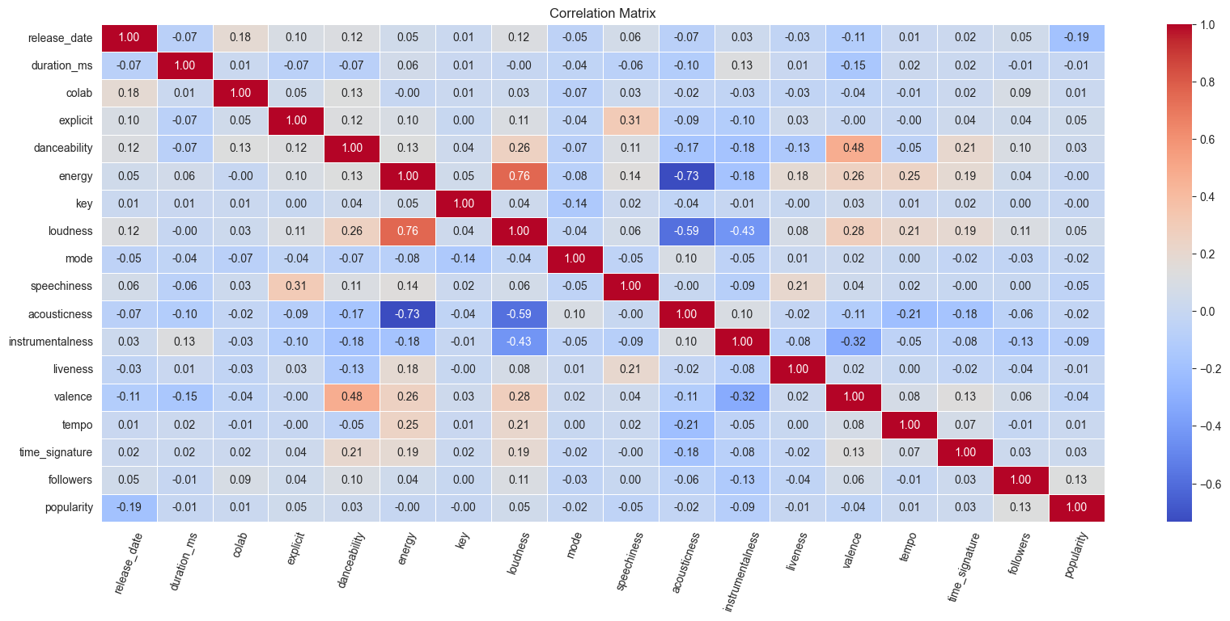
No hay una correlación fuerte entre las características de las canciones y su popularidad.
Spotify parece no favorecer canciones según atributos como energía, felicidad o danzabilidad.
El público no muestra una preferencia clara por un estilo específico.
Notes:
El dataset podría no estar bien distribuido

Slide 4
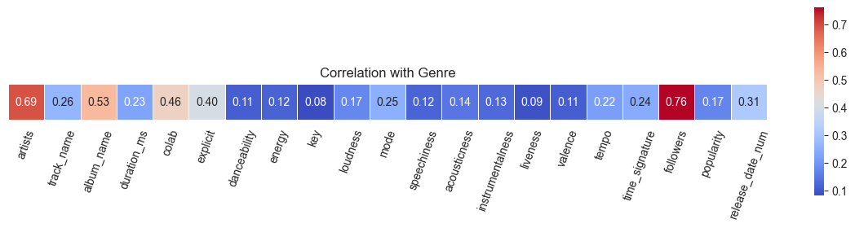
El género muestra correlaciones más altas con otras variables.
Mayor correlación con 'followers' y 'artists':
'artists': Cada artista tiene un género definido.
'followers': Refleja el éxito del artista en la plataforma, indicando que el género puede influir en su popularidad.
Notes:
Escala de 0 a 1, ya que es categórica y no sigue la lógica de las variables numéricas.

Slide 5
¿Influye el género en el éxito de un lanzamiento?

Slide 6
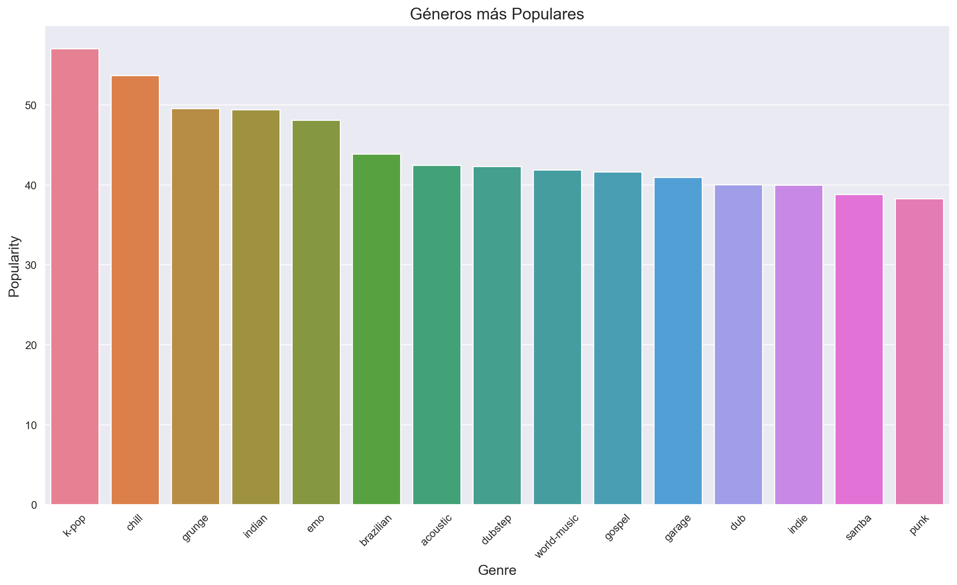
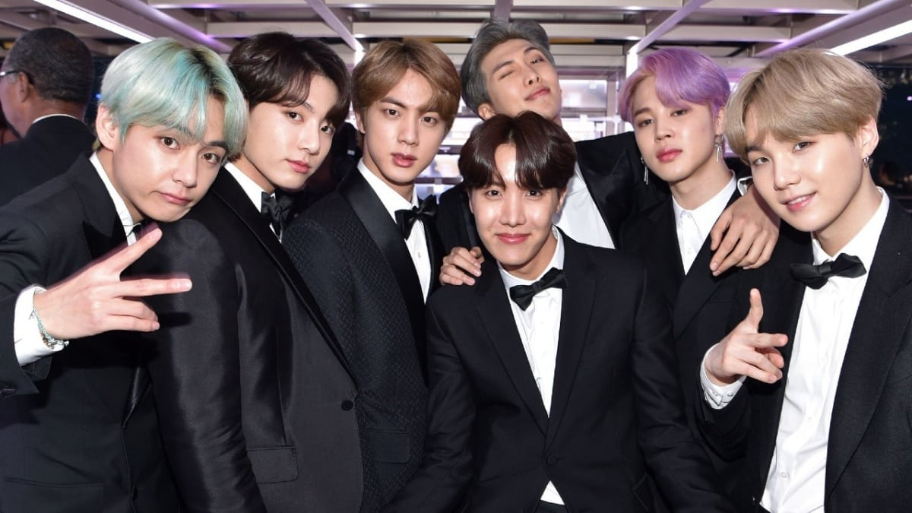
‘popularity’:
Basado en reproducciones recientes y frecuencia de escucha.
Ajustado por el total de streams en Spotify.
La actividad reciente pesa más que el historial total.
Modo privado no influye en la popularidad.
Notes:
El género parece influir en la popularidad de las canciones, según los datos de Spotify 2023.
Algunas popularidades medias pueden sorprender debido a sesgos preconcebidos.

Slide 7
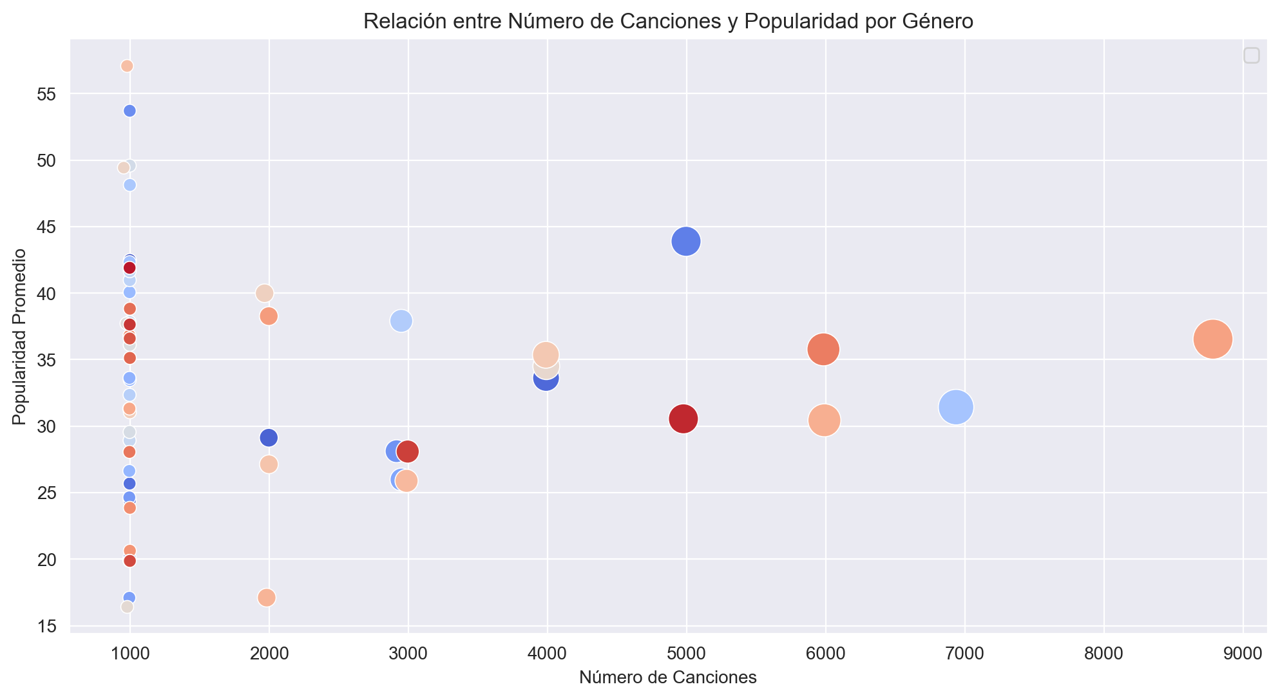
El favoritismo de Spotify parece depender más de la demanda y la curaduría algorítmica que de la cantidad de contenido.
No hay relación directa entre la cantidad de canciones y la popularidad de un género.
Algunos géneros con muchas canciones tienen baja popularidad -> Spotify no los promueve tanto o desequilibrio en el dataset.
Géneros con pocas canciones pueden destacar -> son bien recibidos.

Slide 8
¿Es relevante la fecha de lanzamiento de cara a su éxito?

Slide 9
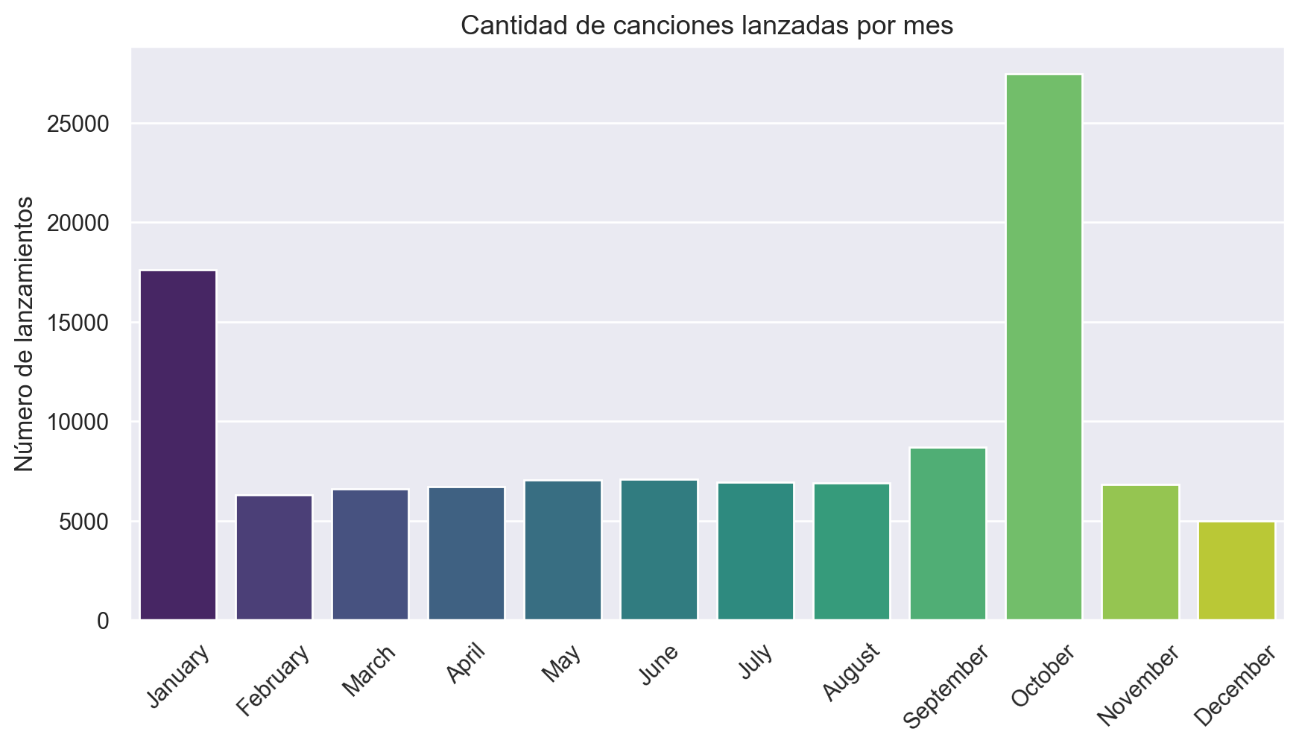
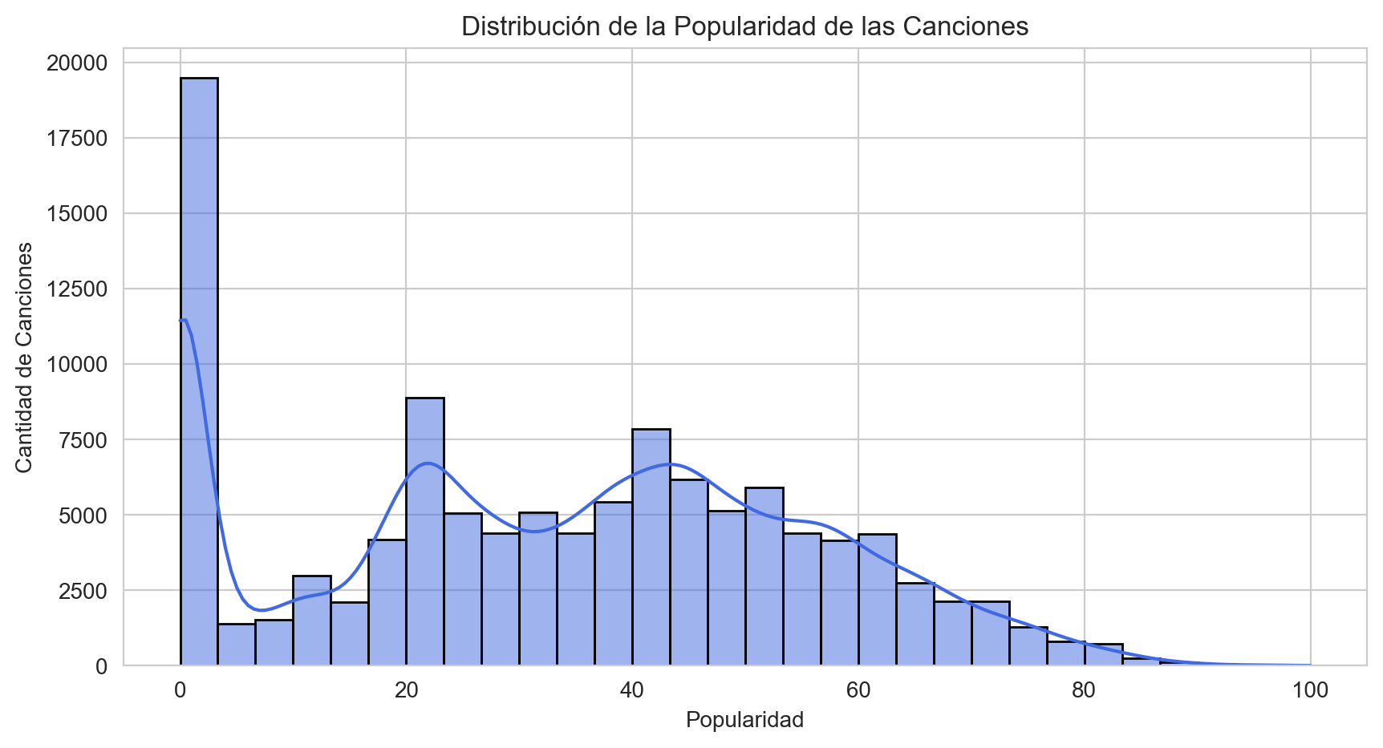
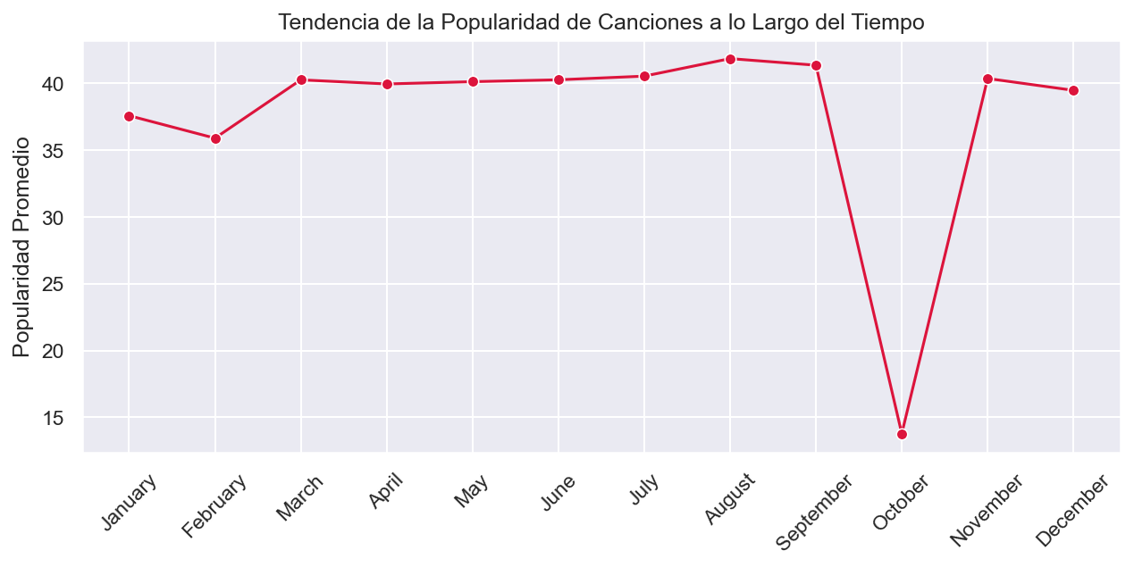
La mayoría de lanzamientos ocurren en octubre, alineado con estrategias de ventas y premiaciones.
Patrones esperados:
Octubre - Noviembre: maximizar ventas navideñas y premios ☑
Mayo - Junio: hits del verano
Enero - Febrero: oportunidad para artistas independientes ☑
Diciembre: cierre de la industria☑
Julio - Agosto: e prioriza septiembre
El mes de lanzamiento influye en el éxito de una canción.
Inconsistencia entre las gráficas
Distribución de popularidad: Muchas canciones con popularidad = 0 pueden estar afectando los resultados.
Notes:
La mayoría de lanzamientos ocurren en octubre, alineado con estrategias de ventas y premiaciones.
Enero - Febrero: oportunidad para artistas independientes (el grueso de los lanzamientos de Spotify) ya que hay menos lanzamientos importantes ☑
Posibles sesgos: La API puede inclinarse hacia canciones más populares o recientes, y las fechas pueden no ser exactas.
Inconsistencia entre las gráficas: la expectativa era que octubre tuviera mayor éxito, pero los datos muestran lo contrario. Explicación posible: Octubre tiene muchos lanzamientos, pero también muchas canciones que no alcanzan audiencia, reduciendo la media de popularidad.
Sesgo en la toma de datos podría influir en la interpretación.

Slide 10
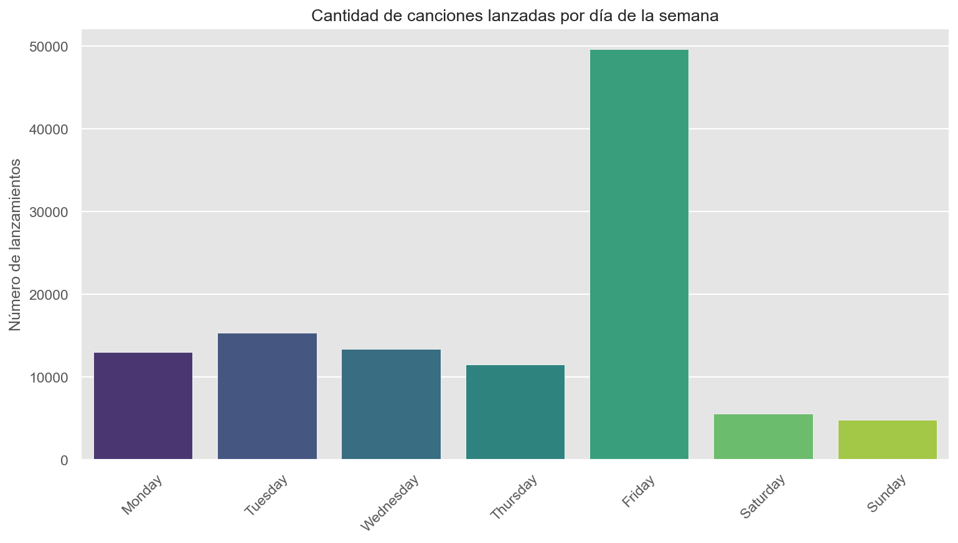
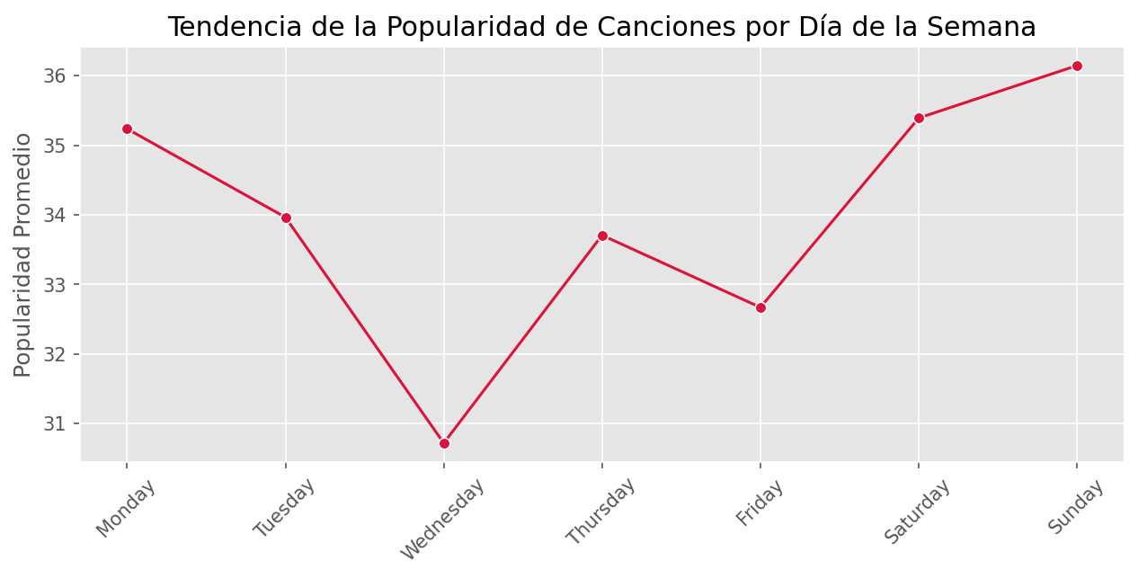
Los lanzamientos en Spotify suelen ser los viernes, cumpliendo las expectativas.
Día de actualización de playlists
Mayor tráfico de usuarios
Estandarización en la industria
Optimización del algoritmo
La popularidad media varía entre 31 y 36, un rango pequeño susceptible a sesgos del dataset.
Aun así, se observa una tendencia: los lanzamientos hacia el fin de semana tienden a ser más populares.
Notes:
Día de actualización de playlists: Mayor posibilidad de ser incluido en listas populares.
Mayor tráfico de usuarios: Aumento de escuchas y comparticiones en redes.
Estandarización en la industria: Mayor visibilidad en la plataforma.
Optimización del algoritmo: Más interacción durante el fin de semana mejora la promoción algorítmica.

Slide 11
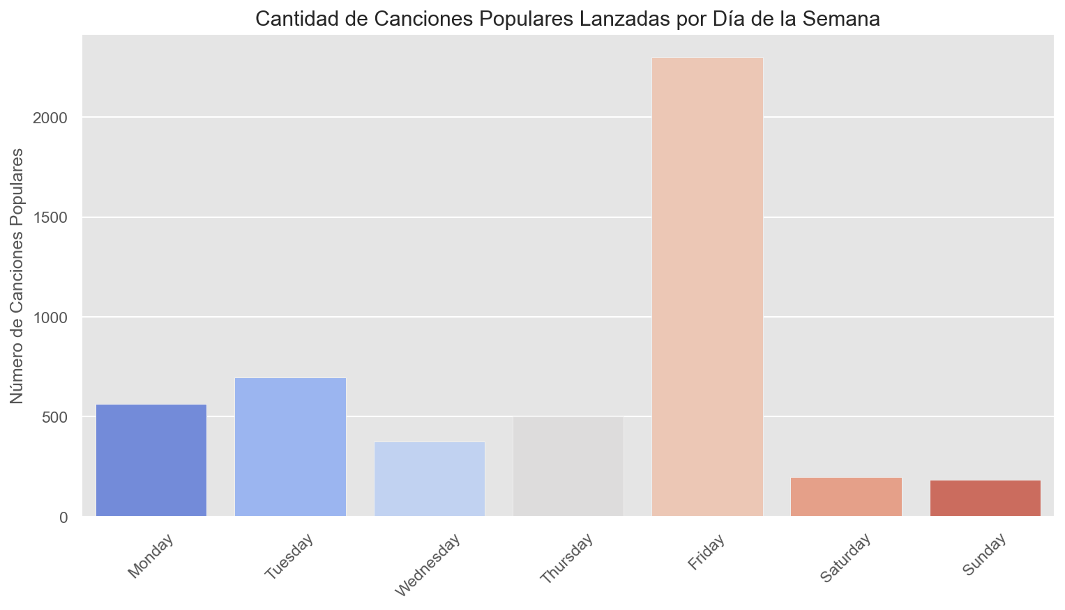
El día de lanzamiento influye en el éxito de una canción.
Los lanzamientos más populares ocurren los viernes, confirmando el patrón observado en el análisis mensual.
Notes:
Día de actualización de playlists: Mayor posibilidad de ser incluido en listas populares.
Mayor tráfico de usuarios: Aumento de escuchas y comparticiones en redes.
Estandarización en la industria: Mayor visibilidad en la plataforma.
Optimización del algoritmo: Más interacción durante el fin de semana mejora la promoción algorítmica.

Slide 12
¿Triunfan más las canciones más cortas?

Slide 13
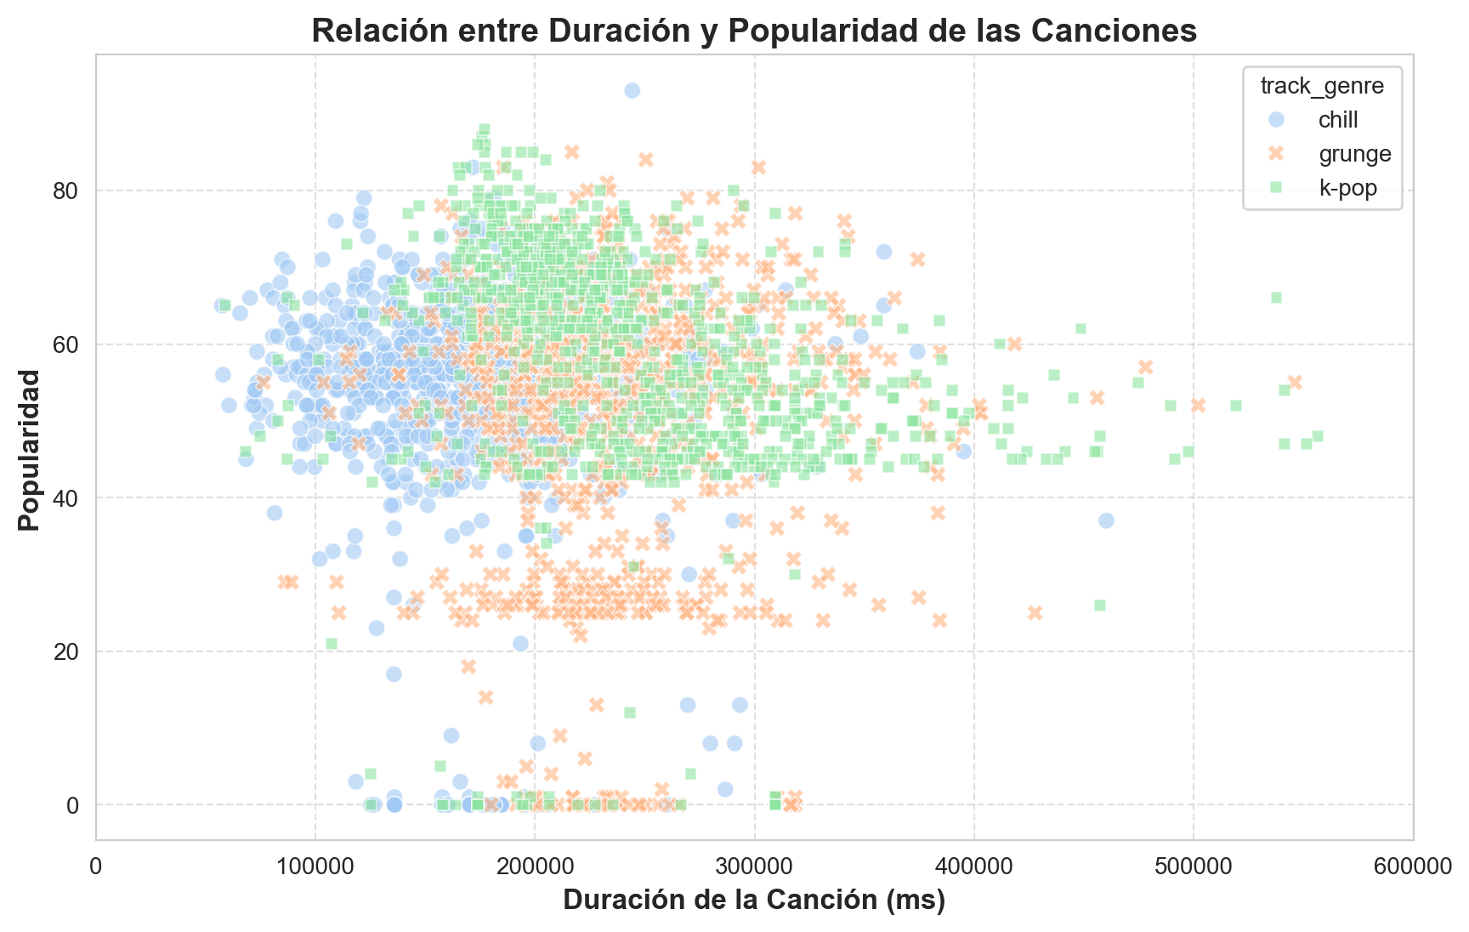
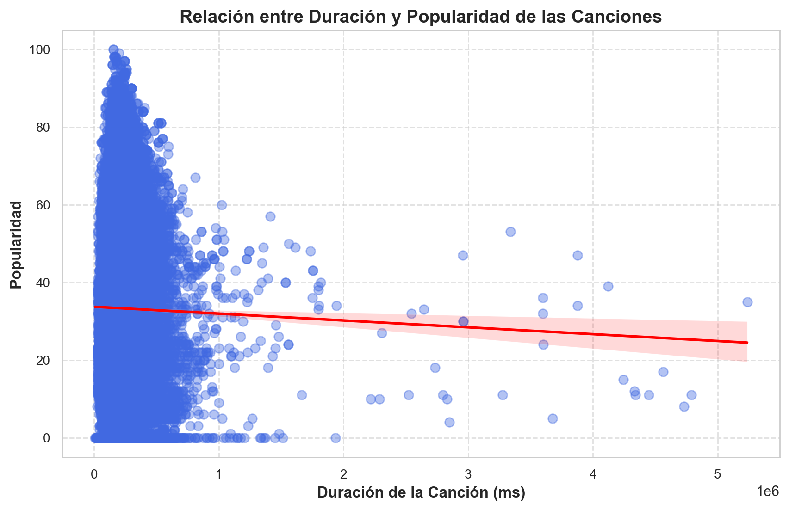
No hay una relación fuerte entre duración y popularidad, aunque la hipótesis no se descarta por completo.
Los 3 géneros más populares tienden a tener canciones más cortas
Indicación de una posible relación entre duración y popularidad
Correlación de 0.026 indica una tendencia creciente muy débil.
Las canciones más largas tienden a ser menos populares, pero la duración no es el único factor determinante.
Notes:
Correlación de Spearman 0.026 indica una tendencia creciente muy débil.
Valor p = 0.000 confirma que la correlación es estadísticamente significativa.
Duración influye porque a más corta más retención y más favorece el algoritmo.

Slide 14
¿Tienen menos probabilidad de éxito las canciones con letras explícitas?

Slide 15
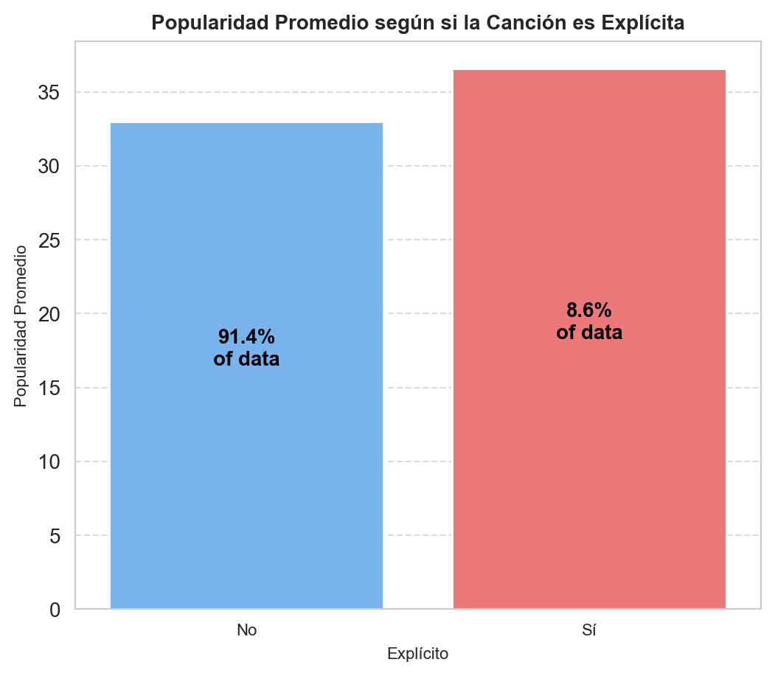
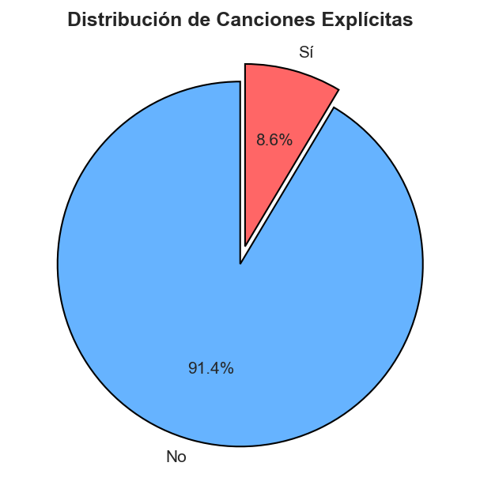
Las canciones explícitas parecen ser más populares, pero el desequilibrio en el dataset impide sacar una conclusión definitiva.
Factores culturales, sociales y regulatorios
Restricciones en otras plataformas (como Instagram)
Notes:
Más del 90% de las canciones no contienen letras explícitas.
Factores culturales, sociales y regulatorios influyen más que el algoritmo de Spotify.
Restricciones en otras plataformas (como Instagram) pueden llevar a los artistas a evitar contenido explícito para alcanzar mayor audiencia.

Slide 16
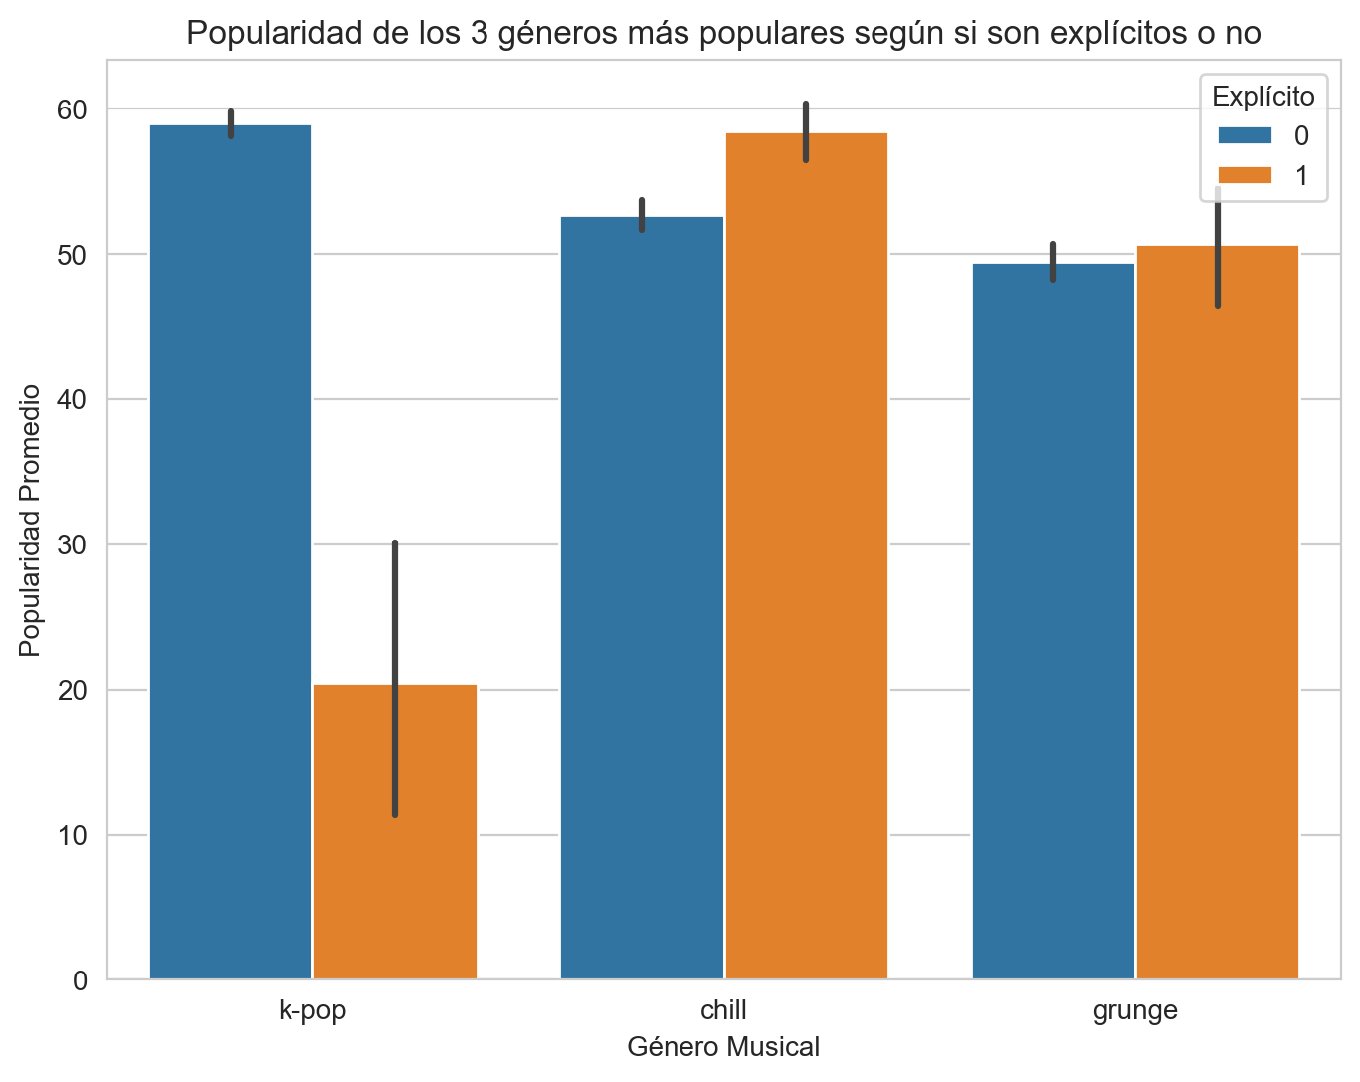
No se puede concluir que esto influya en el éxito, ya que puede deberse a factores culturales más que al algoritmo de Spotify.
El K-pop, el género más popular, tiene más canciones no explícitas.

Slide 17
¿Ayudan la colaboraciones a impulsar un lanzamiento?

Slide 18
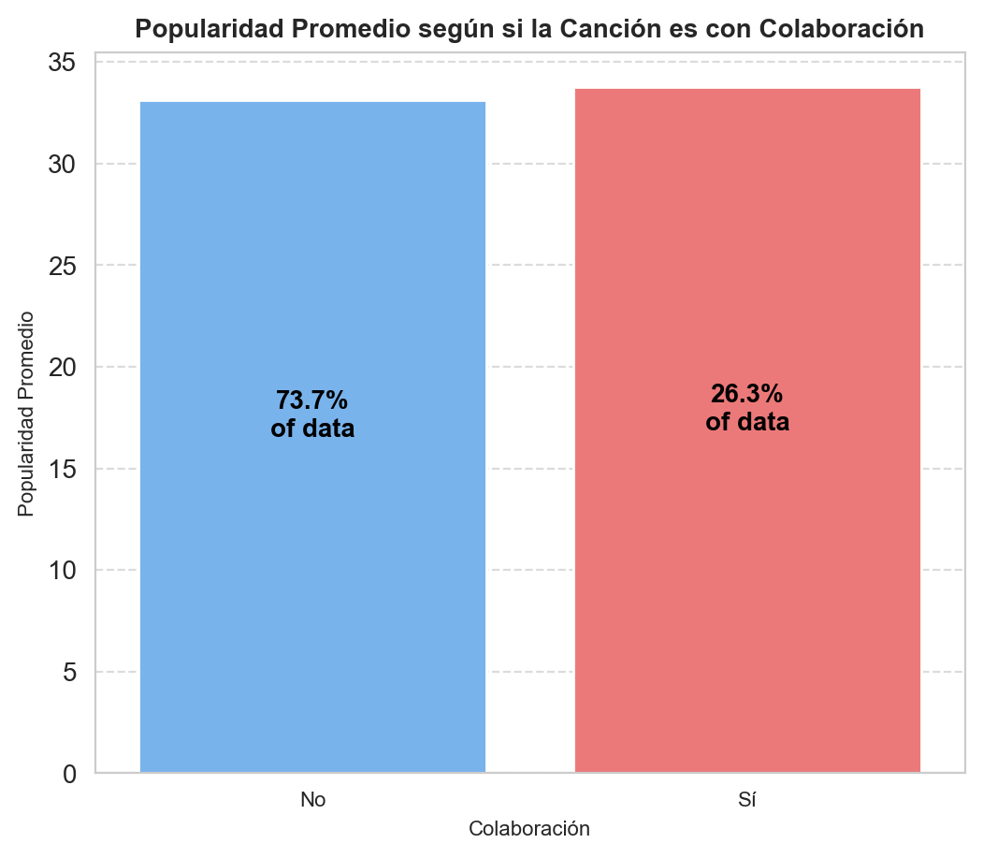
Las colaboraciones parecen tener ligeramente más popularidad, pero el desequilibrio en el dataset impide una conclusión definitiva.

Slide 19
¿Es útil realizar una campaña de lanzamiento por singles?

Slide 20
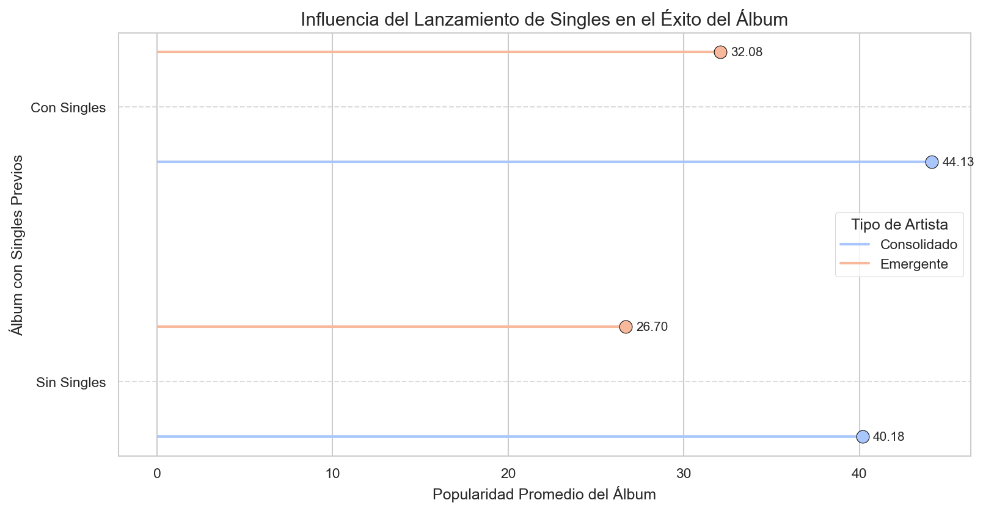
La estrategia de lanzamiento de singles influye en el éxito del álbum y del artista
Los álbumes lanzados con estrategia de singles muestran mayor popularidad.
Promocionar canciones individualmente antes del álbum parece ser una estrategia efectiva.

Slide 21
Conclusiones
Spotify no favorece canciones por sus características (energía, felicidad, danzabilidad).
El género no determina el éxito por intervención de Spotify
El día y mes de lanzamiento influyen: los viernes y octubre-noviembre son estratégicos.
Las canciones más cortas suelen ser más populares, aunque la relación es débil.
Lanzar un álbum con estrategia de singles es efectivo, aumenta la popularidad.
Las letras explícitas pueden ser populares, pero enfrentan restricciones en otras plataformas.

Slide 22
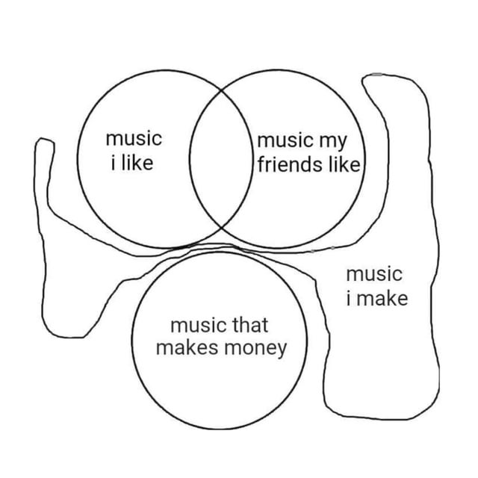
Cómo triunfar en Spotify (sin gastar mucho dinero)
Gastando mucho dinero

